Slide 1



Martes 17 de febrero 2026
12:25
PROGRAMACIÓN DE COMPUTADORAS 2
Julio Alfredo Fernández Rodríguez

Slide 2


Módulos y formularios
Clase 4
PROGRAMACION DE COMPUTADORAS 2
Escuela de Ingeniería de Ciencias y Sistemas
Facultad de Ingenieria
Universidad de San Carlos de Guatemala

Slide 3


Agenda
Recursos
Anuncios
Repaso clase anterior
Modulos
Formularios
Dudas y comentarios

Slide 4
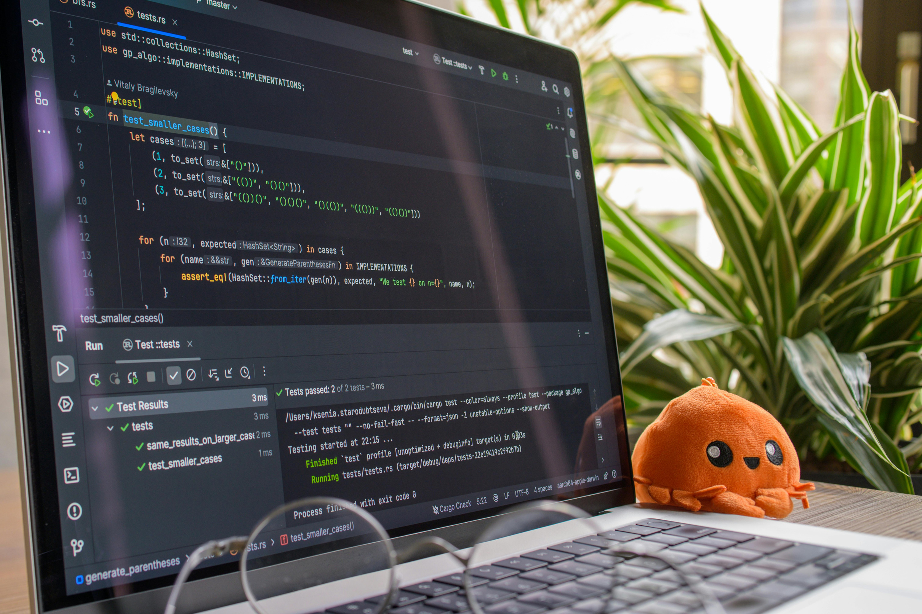

COMPETENCIA(S) QUE DESARROLLAREMOS
  Desarrolla interfaces gráficas en Visual Basic .NET utilizando controles básicos /para capturar y mostrar información de forma eficiente.
  Implementa estructuras de control y procedimientos en Visual Basic .NET para automatizar procesos de gestión de datos.

Slide 5

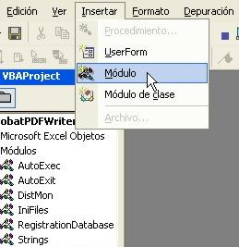
Módulos
Un módulo es una unidad de código que agrupa procedimientos (Sub), funciones (Function), variables y constantes que pueden ser usados en todo el proyecto sin necesidad de crear una instancia.
Los miembros de un módulo son accesibles de forma directa y se utilizan para organizar mejor el código y hacerlo reutilizable.

Slide 6
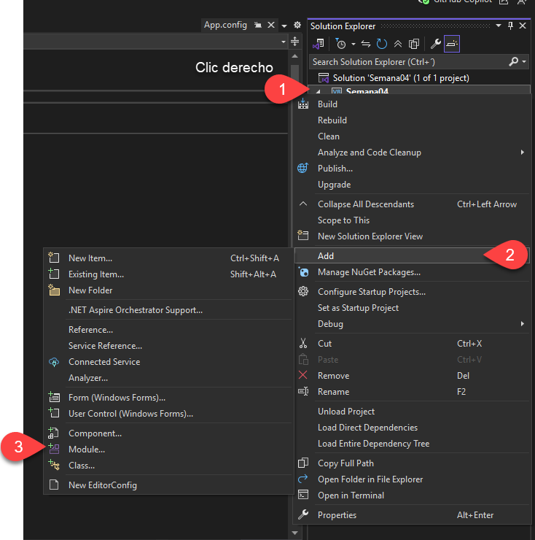
Creación de Módulo

Slide 7
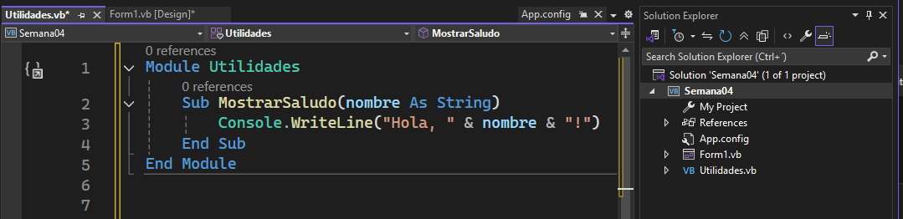
Ejemplo

Slide 8
Procedimientos
Un procedimiento agrupa un conjunto de instrucciones para ejecutar una tarea específica, sin devolver un valor.
Se utiliza para organizar el código y evitar repeticiones

Slide 9
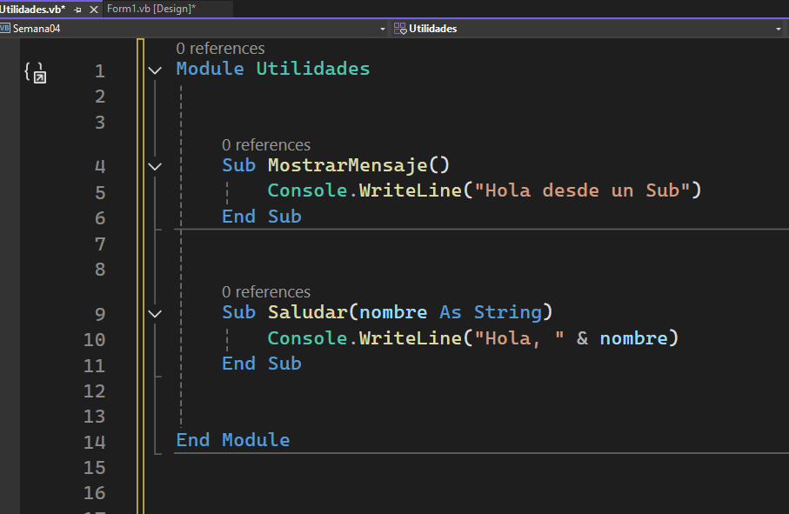
Ejemplo

Slide 10

Funciones
Una Function es un procedimiento que ejecuta una serie de instrucciones y devuelve un valor al finalizar.
Se utiliza cuando necesitas obtener un resultado o calcular algo que puede ser reutilizado en distintas partes del programa.

Slide 11
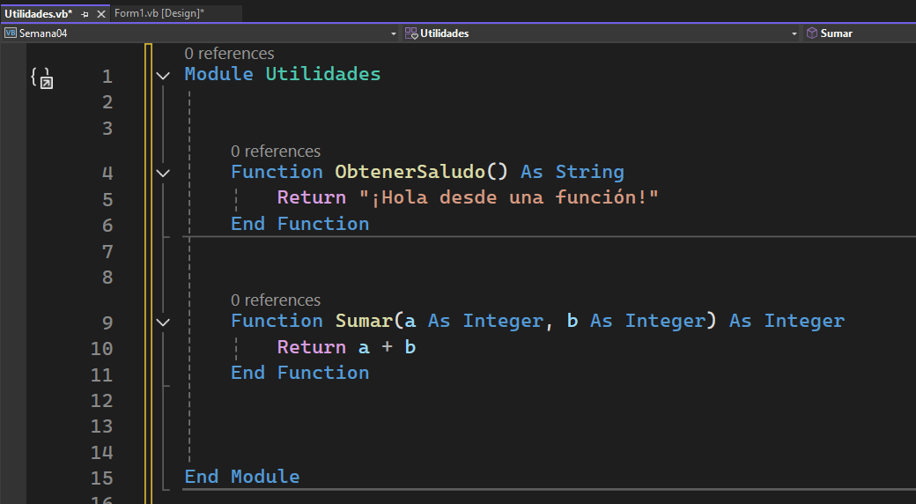
Ejemplo

Slide 12
Formularios
Un formulario es una ventana gráfica que actúa como interfaz de usuario en una aplicación de escritorio.
En Visual Basic .NET, los formularios permiten interactuar con el usuario mediante controles como:
  botones
  cajas de texto
  etiquetas
  listas desplegables

Slide 13
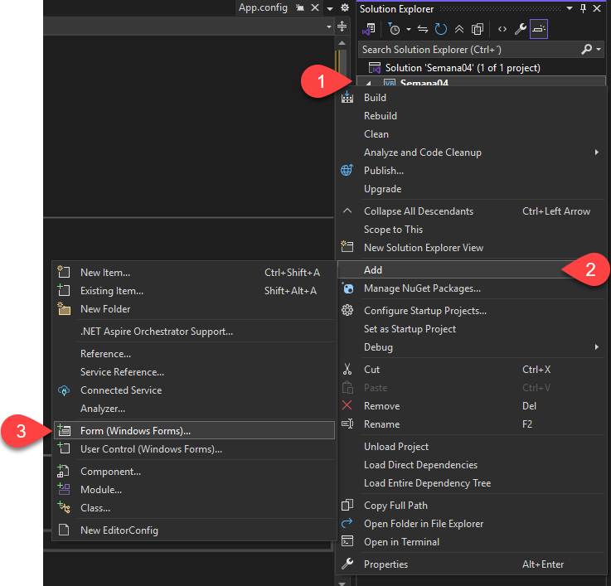
Creación de formulario

Slide 14
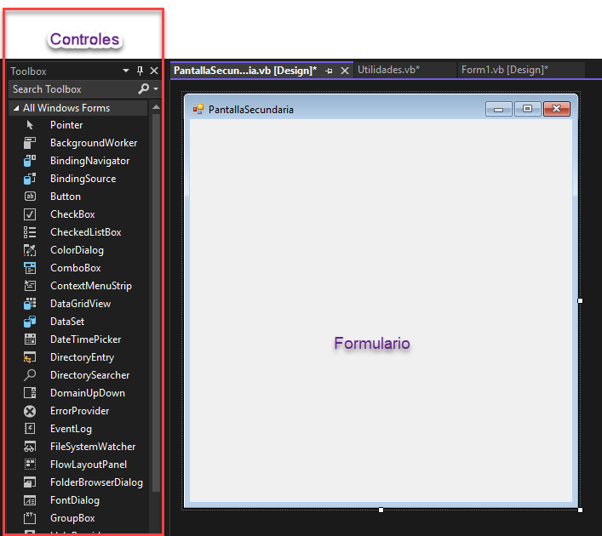
Ejemplo

Slide 15

Resumen
  Creacion de Módulo
  Definición de Método
  Definición de Función

Slide 16

VALOR: Orden
El orden en el proyecto es el primer paso hacia un buen resultado.

Slide 17


Ejemplo práctico

Slide 18


Practiquemos lo aprendido

Slide 19


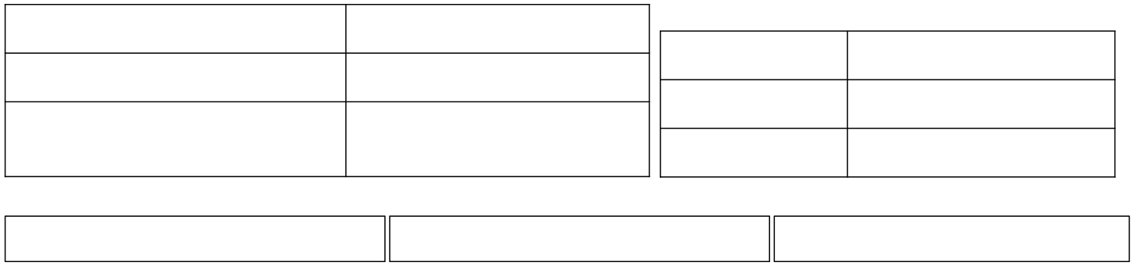
Nombre de la actividad:
Cantidad de participantes:
Doy fe que esta actividad está planificada en dtt (Sí/No):
Hora de inicio:
Hora de fin:
Duración (min):
Participantes: llenar las siguientes cajas de texto (tomar información del chat del meet)

Slide 20



DUDAS ¿?

Slide 21


¡GRACIAS POR SU ATENCIÓN!
RECUERDA QUE TENEMOS NUESTRO FORO SEMANAL DONDE PUEDES CONSULTAR CUALQUIER DUDA QUE
TE SURJA EN LA SEMANA

